Slide 1
Формирование учебного сотрудничества обучающихся через решение проектных задач
Выполнили: Титова О.В. учитель начальных классов, Покидько Н.Е. учитель начальных классов, МБОУ СОШ № 4 с. Монастырище, Черниговский округ

Slide 2
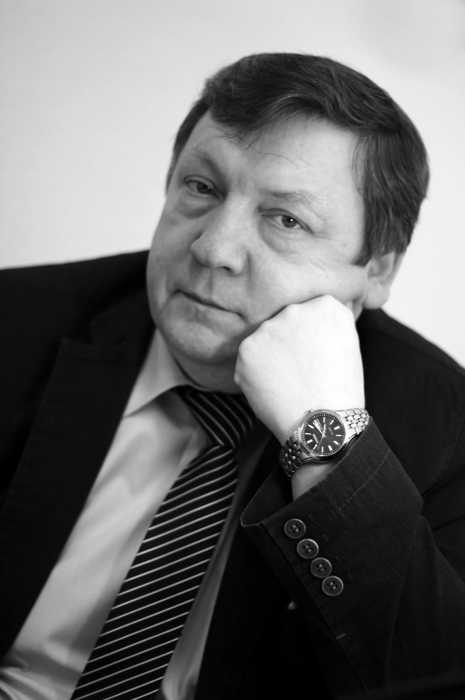

Автор технологии проектных задач
Алексей Борисович Воронцов
кандидат педагогических наук, Почетный работник общего образования РФ, лауреат премии мэра Москвы в области образования

Slide 3
Мы рассматриваем технологию проектных задач как инструмент формирования ФГ
Функциональная грамотность - способность человека использовать приобретаемые в течение жизни знания для решения широкого диапазона жизненных задач в различных сферах человеческой деятельности, общения и социальных отношений
А. А. Леонтьев
Проектная задача – это задача, по форме и содержанию приближенная к "реальной" жизненной ситуации и ориентированная на применение учащимися целого ряда знаний, способов действия, средств и приемов в нестандартной форме.
А.Б. Воронцов

Slide 4

Что представляет собой проектная задача?
По мнению А.Б. Воронцова, под проектной задачей понимается задача, «…в которой через систему или набор заданий целенаправленно стимулируется система детских действий, направленных на получение еще никогда не существовавшего в практике ребенка результата («продукта»). Проектная задача принципиально носит групповой характер»

Slide 5
Особенности проектных задач
1. В проектной задаче не содержится указаний, к какой теме, к какому учебному предмету она относится, как выполнять то или иное задание
2. Она направлена на применение обучающимися освоенных универсальных учебных действий не в стандартной (учебной)ситуации, а в ситуациях, по форме и содержанию приближенных к «реальным»
3. Проектная задача устроена так, чтобы через набор заданий задать возможные стратегии ее решения
4. Проектная задача отличается большим объемом и неоднородностью материала
5. Описание жизненной ситуации может быть представлено в виде текста или отдельных отрывков с множеством различных данных, в том числе избыточных. В то же время информация может быть неполной, недостаточной, что вынуждает детей самостоятельно обращаться к справочной литературе, а, возможно, и к собственному жизненному опыту

Slide 6


Проектные задачи
Предметные Межпредметные
Необходимы знания одного предмета
Необходимы знания из разных предметов

Slide 7


Проектные задачи
Одновозрастные Разновозрастные
В группе работают дети одного возраста
В группе работают школьники разного возраста. Каждый выполняет посильное ему задание

Slide 8
Проектная задача
принципиально носит групповой характер :
коллективно-распределённая деятельность;
работа в малых группах (в парах);
взаимопомощь;
взаимоконтроль

Slide 9
Групповая работа позволяет
детям
получить эмоциональную и содержательную поддержку;
попробовать свои силы в ситуации, где нет давящего авторитета учителя и внимания всего класса;
приобрести опыт, составляющих основу умения учиться (контроль и оценка, целеполагание и планирование)
учителю
использовать дополнительные средства вовлечения детей в содержание обучения;
органически сочетать на уроке «обучение» и «воспитание», строить личностно-эмоциональные и деловые отношения детей;
вести систематическое наблюдение (мониторинг) за формированием учебного сотрудничества в классе

Slide 10
Идея системы проектных задач
заключается в том, что, решая их, младший школьник фактически осваивает основы способа проектирования
проектная задача как «инкубатор» зарождение проектных форм учебной деятельности подростков;
проектная задача как «полигион» для формирования и оценки учебной самостоятельности группы детей.

Slide 11
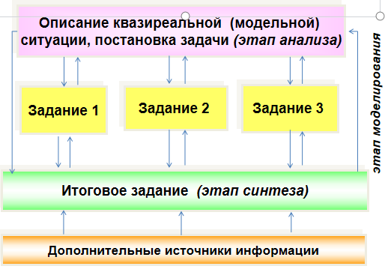
Структура проектной задачи

Slide 12
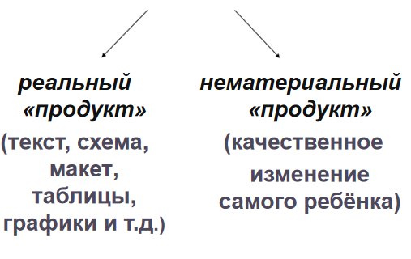
Итог решения проектной задачи

Slide 13
Оценка решения проектной задачи
Цель: мониторинг формирования учебного сотрудничества в классе.
Метод: встроенное наблюдение (эксперты, лист наблюдений).
Инструменты:
экспертные карты (оценка процесса решения);
экспертные оценки по заданным критериям предъявления выполненных «продуктов»;
оценка процесса (процесс решения, процесс предъявления результата);
только потом – оценка результата.

Slide 14
Основная педагогическая цель проектных задач
1 - 4 классы
способствовать формированию разных способов учебного сотрудничества
Основной метод – встроенное наблюдение.
5 - 6 классы
выявление у школьников способности к переносу известных способов действий в новую для них модельную ситуацию.
Учащиеся, пользуясь описанием проблемной ситуации, должны сами сформулировать стоящую перед ними задачу.

Slide 15
Проектная задача«Как поймать леща»
В городе П. живёт семья Ивановых. Ваня и папа Иван Иванович
увлекаются рыбной ловлей. На их удочки попадается самая разная
рыба.

Slide 16
Памятка «Как поймать леща»
Вопрос | Ответ
1. Какую рыбу не удавалось поймать Ване и Ивану Ивановичу
2. Где находится лучшее место для ловли леща?
3. Каковы наиболее благоприятные погодные условия для клёва леща?
4. Перечислите продукты, необходимые для изготовления прикормки.
а) Какова стоимость продуктов , купленных в разных магазинах ?
б) Каков результат сравнения цены одного и того же продукта в разных магазинах?
в) Что дороже: купленная или самостоятельно изготовленная приманка? Докажите, представьте свои расчеты.
5. Перечислите предметы, необходимые для ловли леща с лодки.
6. Соответствуют ли размеры пойманного леща нормам? Представьте расчёты.
а) Какую информацию содержит условный знак? Запишите.
Оформите свою памятку, сделайте вывод. Подготовьте к защите.

Slide 17
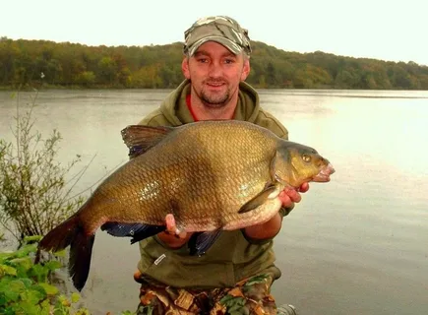
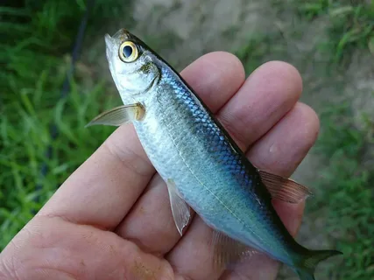
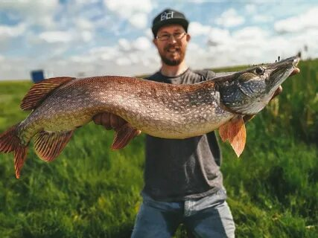
Задание 1.
По описанию догадайтесь, какую рыбу Ване и
Ивану Ивановичу пока не удалось поймать.
Лещ
Верховка
Щука
Рыба среднего размера, с очень высоким телом, сильно сжатым с боков. Обычно длина составляет 30-32 см, вес до 1 кг, хотя встречаются и более крупные экземпляры.
Сделайте вывод.
В этом году Иван Иванович купил резиновую лодку с вёслами и сказал Ване, что теперь они смогут поймать леща. Давайте поможем Ване и составим памятку «Как поймать леща».

Slide 18
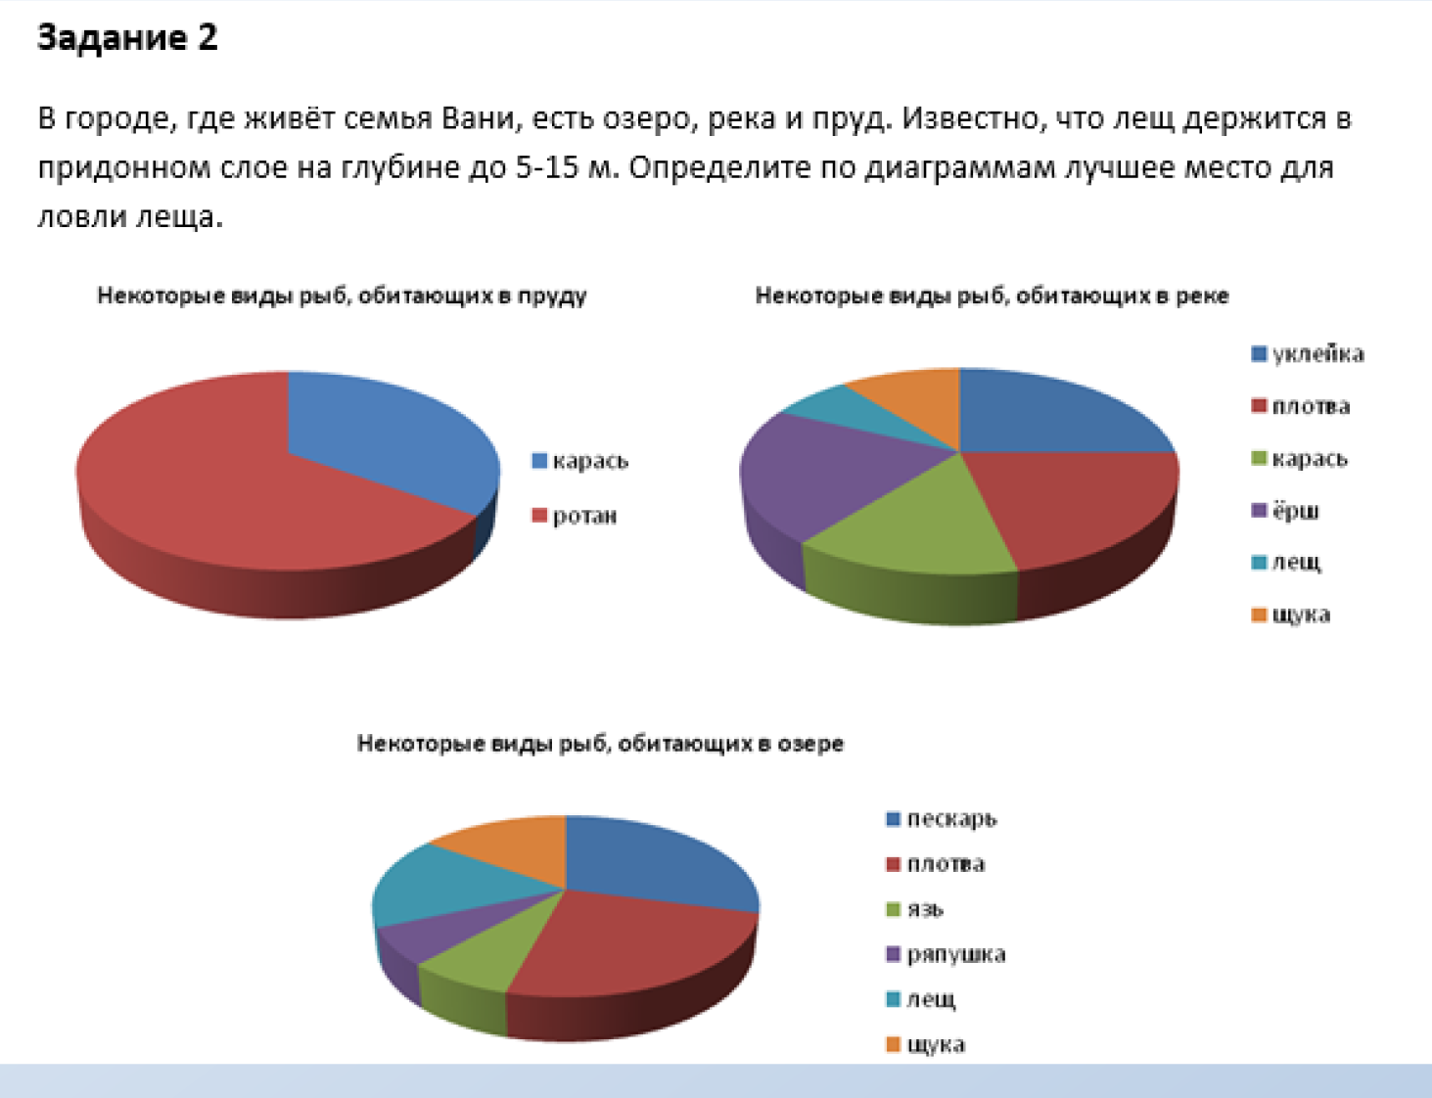
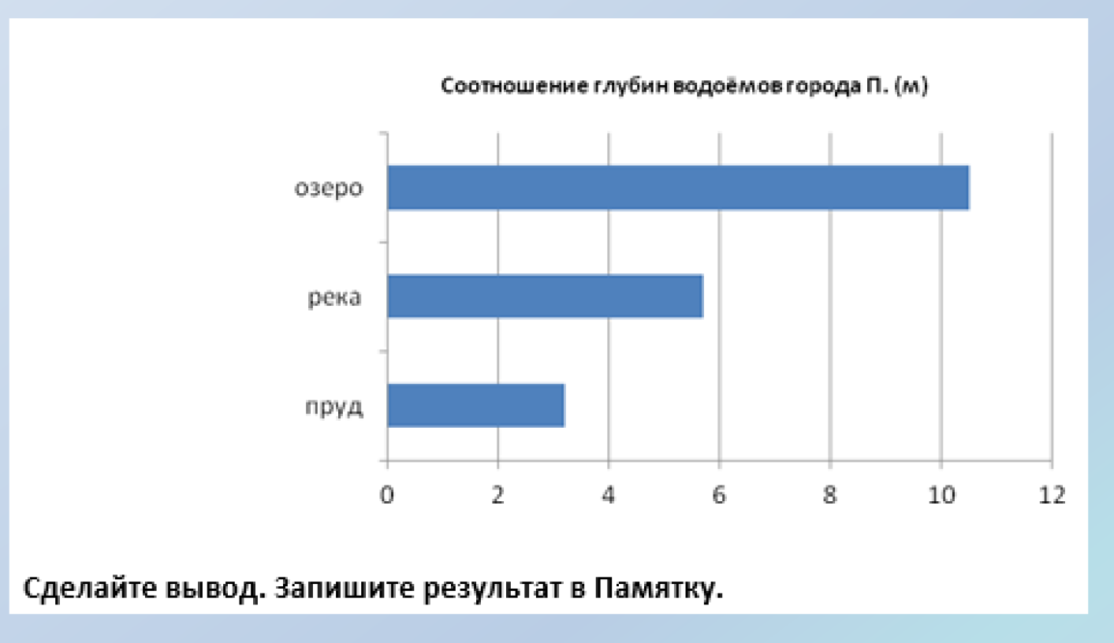
Задание 2.
С помощью диаграммы определить лучшее место для ловли леща.

Slide 19
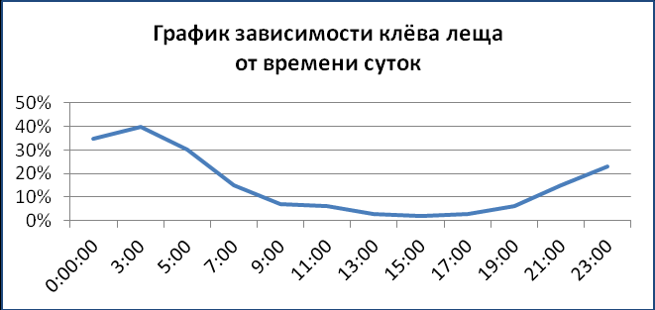
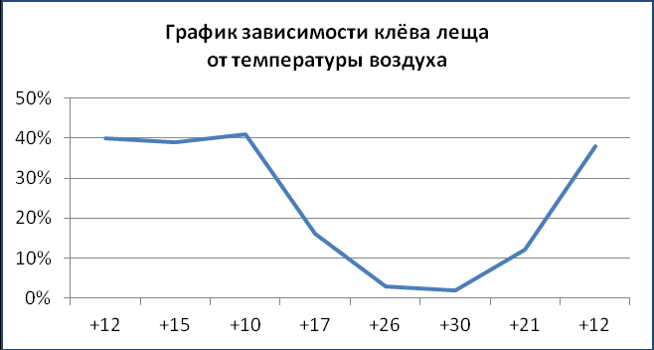
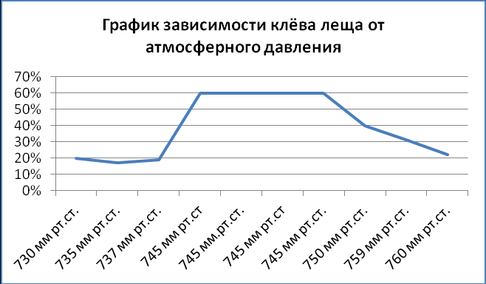
Задание 3.
С помощью графиков ученики должны определить наиболее благоприятные условия для ловли леща.
В Интернете можно найти прогноз клёва леща по дням. Ваня нашёл прогноз клёва на 27 июня 2019 года. Помогите ему определить по графикам зависимость клёва от времени суток и погодных условий (атмосферного давления, температуры воздуха).
Сделайте вывод о наиболее благоприятных условиях клёва, запишите в Памятку.

Slide 20
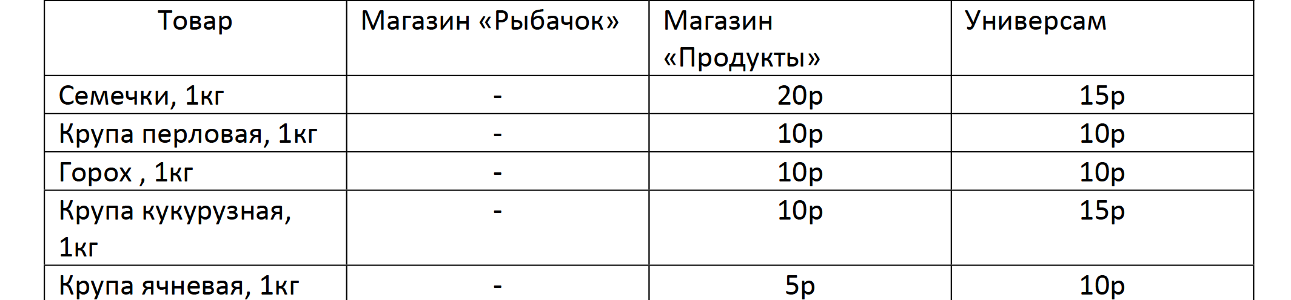
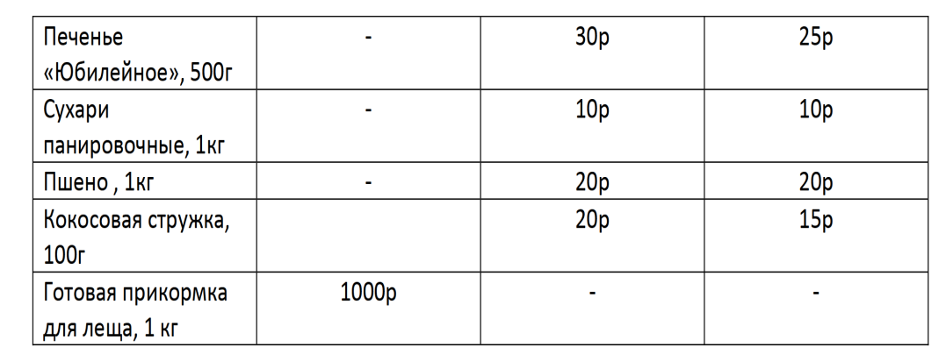
Задание 4.
Закупка приманки.
По способу питания лещ - не хищная рыба. Для его ловли нужна наживка (червь, опарыш белый или красный). Для приманки леща используют прикормку.
Рассмотрите таблицу «Цена и товары» и ознакомьтесь со списком продуктов, необходимых для изготовления прикормки.
Просчитайте стоимость продуктов для самостоятельного приготовления прикормки в разных магазинах. Занесите полученные данные в таблицу.
Подумайте, можно ли удешевить стоимость набора продуктов для изготовления прикормки, сравнив цену на один и тот же продукт в разных магазинах. Сделайте вывод.
Сравните стоимость готовой прикормки из магазина «Рыбачок» со стоимостью самостоятельно изготовленной прикормки. Сделайте вывод.
Запишите в Памятку информацию о наживке для ловли леща и его прикормке.

Slide 21
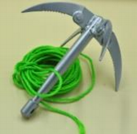
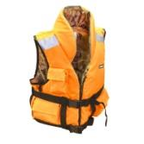
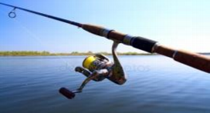
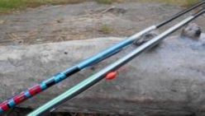
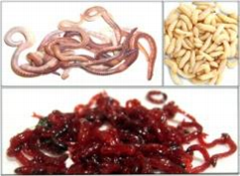
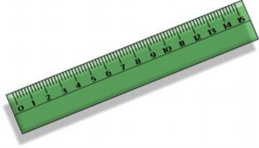
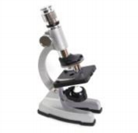
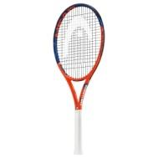
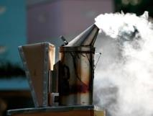
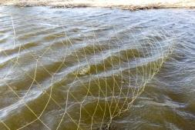
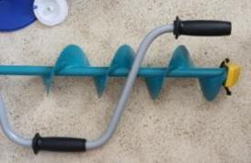
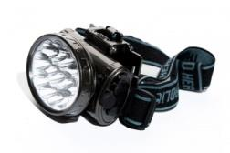
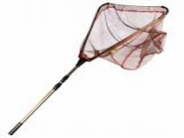
Задание 5
Определи по рисункам и фотографиям, что необходимо взять Ване с Иваном Ивановичем на рыбалку.
Сделайте вывод о предметах, необходимых для летней рыбалки на леща с лодки.

Slide 22
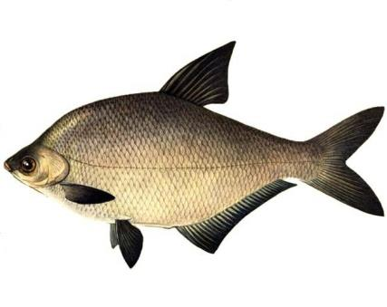
Задание 6.
Соответствуют ли размеры пойманного леща нормам? Представьте расчёты
Рассмотрите таблицу. Вычислите длину леща, допустимого к вылову. Она приблизительно равна длине, полученной в результате вычисления: (Длина жереха+ длина линя) - длина плотвы.
Результат запишите в таблицу.
Ваня с Иваном Ивановичем поймали леща. Определите по рисунку, соответствуют ли его размеры нормам, допустимым к вылову.
Сделайте вывод: отпустить эту рыбу или оставить.
Название рыбы | Жерех | Линь | Плотва | Лещ
Длина | 30 см | 20 см | 18 см | ?
Масштаб рисунка: 1:10 в 1 мм 1 см

Slide 23

Рассмотрите условный знак и сделайте вывод, о том, когда вылов леща запрещён.
Запишите в Памятку, когда запрещён вылов леща и укажите допустимые к вылову размеры рыбы.
Лещ
Май - нерест

Slide 24
Рефлексия
Поставь галочку на оценочной шкале:
Оцени, насколько интересной показалась тебе проектная задача «Как поймать леща»
Оцени, насколько сложными для тебя оказались задания
Оцени, насколько ты оказался полезен своей группе при решении заданий
Оцени, насколько дружно работала твоя группа
Хотел бы ты еще раз работать в этой группе? (Обведи)
ДА НЕТ
Почему?_________________________________________________________
0 | 1 | 2 | 3 | 4 | 5 | 6 | 7 | 8 | 9 | 10
0 | 1 | 2 | 3 | 4 | 5 | 6 | 7 | 8 | 9 | 10
0 | 1 | 2 | 3 | 4 | 5 | 6 | 7 | 8 | 9 | 10
0 | 1 | 2 | 3 | 4 | 5 | 6 | 7 | 8 | 9 | 10

Slide 25
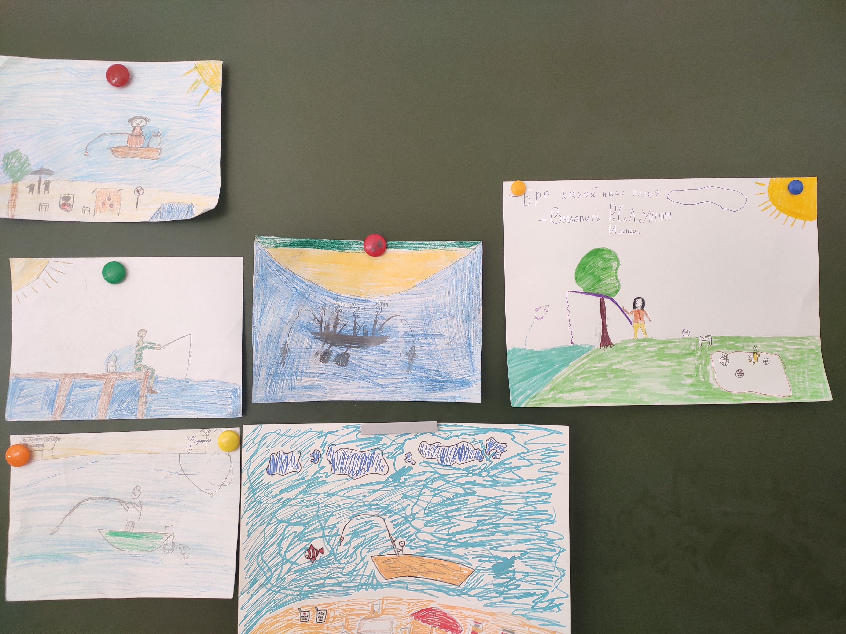

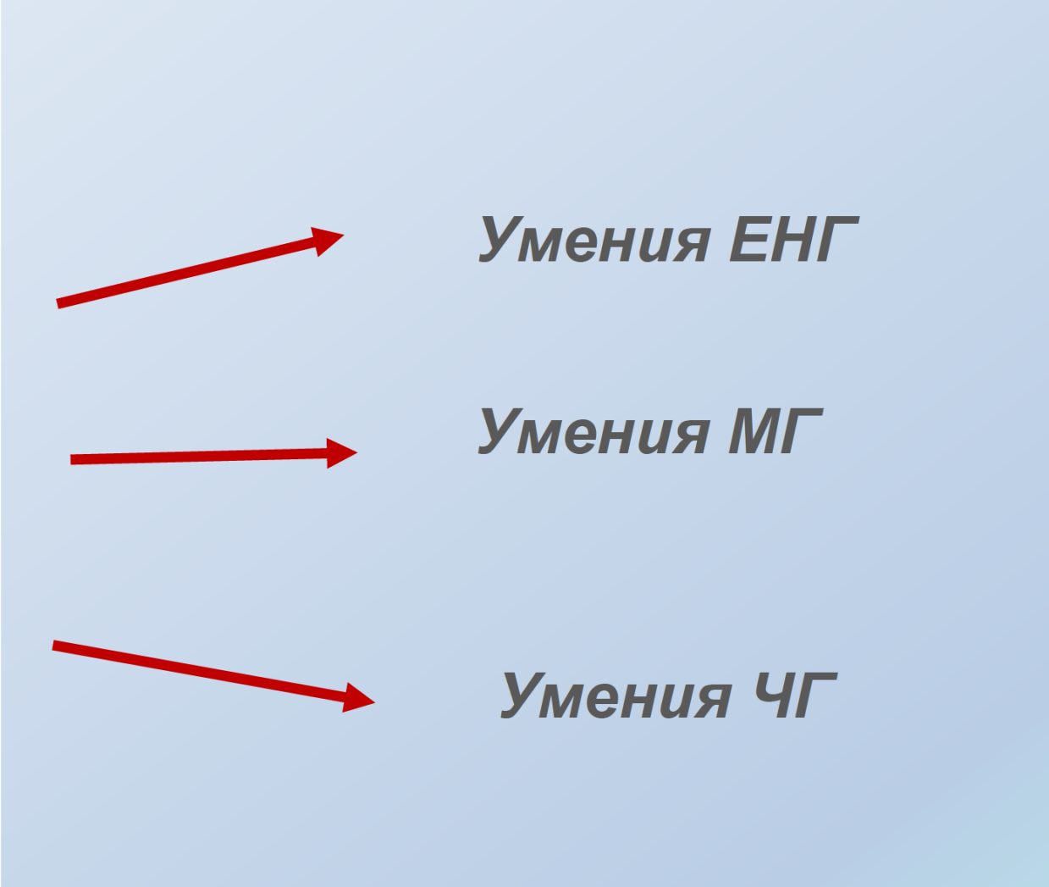
УМЕНИЯ, ФОРМИРУЕМЫЕ В ХОДЕ РЕШЕНИЯ ПРОЕКТНЫХ ЗАДАЧ
Проектная задача
Как поймать леща
Продукт учеников 4 «Б» класса

Slide 26

ГДЕ ВЗЯТЬ ПРОЕКТНЫЕ ЗАДАЧИ ?
1. В методической литературе

Slide 27


ГДЕ ВЗЯТЬ ПРОЕКТНЫЕ ЗАДАЧИ ?
2. Воспользоваться опубликованными разработками коллег

Slide 28
ГДЕ ВЗЯТЬ ПРОЕКТНЫЕ ЗАДАЧИ ?
3. Разработать самим (индивидуально или группой педагогов)
1. Определить вид и место проектной задачи: Стартовая, текущая или итоговая. Предметная и межпредметная Одновозрастная или межвозрастная
Алгоритм разработки проектной задачи для учителя
2. Сформулировать (для себя) диагностическую цель ПЗ
3. Сформулировать проблему (условие задачи)
4. Составить систему взаимосвязанных сюжетом заданий (инструкцию).
1) Учесть, что двигаться от задания к заданию можно как последовательно, так и выборочно (в зависимости от подготовленности группы).
2) Запланировать отвлекающие маневры, создающие разные препятствия для решения поставленной задачи (возможно отсутствие).
3) Составить заключительное «ключевое» задание так, чтобы оно являлось общей «сборкой», позволяющей собрать вместе все то, что выполнила группа в отдельных заданиях (готовый к презентации продукт).
5. Продумать форму рефлексии (устно, письменно, в группе, перед классом…)
6. Продумать форму представления готового продукта (решения задачи)
7. Продумать форму оценки (кто, когда и как (по какой форме) оценивает)

